Slide 1

UNIVERSITÀ DEGLI STUDI DI BERGAMO
Un videogioco su realtà virtuale a basso costo per il trattamento dell'ambliopia
Laureandi:
Fabio Terzi 1015282
Matteo Zambelli 1014593
Relatore: Prof. Angelo Gargantini
Correlatore: Dott.ssa Silvia Bonfanti

Slide 2


INTRODUZIONE – Il progetto
Sviluppare un sistema per la diagnosi e il trattamento dell’ ambliopia, basato sulla visione binoculare in modo accessibile:
poco costoso
user friendly
adatto per uso domestico e facilmente estendibile
Car Racing Cardboard curare l’ambliopia tramite il gioco
Fabio Terzi, Matteo Zambelli
Notes:
Il progetto 3D4Amb sfrutta la tecnologia 3D active shutter per garantire una visione
binoculare, cioè per mostrare immagini diverse all'occhio normale e all'occhio
pigro. Il progetto punta a sviluppare una tecnologia per consentire una facile diagnosi
dell'ambliopia e il suo trattamento per mezzo di giochi interattivi e attività di
intrattenimento.La soluzione proposta mira ad eliminare i problemi del trattamento
classico dell'occlusione, è adatto ad un uso domestico, e potrebbe, almeno in parte,
sostituire l'occlusione dell'occhio normale.
L'obiettivo principale di questo progetto di ricerca, denominato 3D4Amb, è di sviluppare
un sistema per la diagnosi e il trattamento di ambliopia, basata sulla visione
binoculare in modo accessibile. Con il termine accessibile si intende: poco costoso,
user friendly, adatto per uso domestico e facilmente estendibile.

Slide 3

INTRODUZIONE – Obiettivo
2013, Laurea di primo livello: Applicazione desktop (Space Invaders)
Scheda grafica 3D
Monitor 3D
oggi con Car Racing Cardboard, è sufficiente acquistare un visore 3D come Google Cardboard (reperibile a circa 10$ online), utilizzare uno smartphone e l'applicazione proposta da 3D4Amb
VANTAGGIO: bacino d'utenza molto più ampio.
Fabio Terzi, Matteo Zambelli
Notes:
Il progetto 3D4Amb sfrutta la tecnologia 3D active shutter per garantire una visione
binoculare, cioè per mostrare immagini diverse all'occhio normale e all'occhio
pigro. Il progetto punta a sviluppare una tecnologia per consentire una facile diagnosi
dell'ambliopia e il suo trattamento per mezzo di giochi interattivi e attività di
intrattenimento.La soluzione proposta mira ad eliminare i problemi del trattamento
classico dell'occlusione, è adatto ad un uso domestico, e potrebbe, almeno in parte,
sostituire l'occlusione dell'occhio normale.
L'obiettivo principale di questo progetto di ricerca, denominato 3D4Amb, è di sviluppare
un sistema per la diagnosi e il trattamento di ambliopia, basata sulla visione
binoculare in modo accessibile. Con il termine accessibile si intende: poco costoso,
user friendly, adatto per uso domestico e facilmente estendibile.

Slide 4
AMBLIOPIA (1)
è una condizione di ridotta acuità visiva e si manifesta indipendentemente da causa organica
è dovuta ad una inadeguata stimolazione visiva durante il periodo plastico del sistema visivo (periodo fino a 7 anni)
le immagini che provengono dagli occhi non vengono correttamente rielaborate all'interno del cervello
presente nel 2-4% della popolazione
Fabio Terzi, Matteo Zambelli
Notes:
le immagini che provengono dagli occhi non vengono correttamente rielaborate all'interno
del cervello. Questo causa una scorretta comprensione dello spazio che
lo circonda e causa una percezione scorretta della profondità, dei movimenti e dei
contrasti. È presente nel 2-4% della popolazione, la sua incidenza è più elevata in
associazione con alcune condizioni quali prematurità, sindrome di Down, patologia
neurologica e familiarità per ambliopia o strabismo. Spesso le persone non si accorgono
di esserne aette no ai 20-30 anni, per questo è fondamentale la diagnosi.
Può colpire i bambini dalla nascita no ai 7 anni, età in cui il sistema visivo raggiunge
la sua maturità. Durante questo periodo iniziale l'ambliopia può essere trattata e
prevenuta, mentre superata questa fase l'istaurazione della malattia diventa

Slide 5
AMBLIOPIA (2)
Può colpire i bambini dalla nascita ai 7 anni
Durante questo periodo iniziale l'ambliopia può essere trattata e prevenuta
superata questa fase l'istaurazione della malattia diventa impossibile, ma nel caso fosse presente, essa risulta irreversibile
ATTENZIONE: ambliopia organica ≠ ambliopia funzionale
L'ambliopia funzionale è reversibile se trattata con la stimolazione visiva adeguata, Il videogame di rebalance ha quindi effetto solo sull'ambliopia funzionale e non su quella organica.
Fabio Terzi, Matteo Zambelli
Notes:
le immagini che provengono dagli occhi non vengono correttamente rielaborate all'interno
del cervello. Questo causa una scorretta comprensione dello spazio che
lo circonda e causa una percezione scorretta della profondità, dei movimenti e dei
contrasti. È presente nel 2-4% della popolazione, la sua incidenza è più elevata in
associazione con alcune condizioni quali prematurità, sindrome di Down, patologia
neurologica e familiarità per ambliopia o strabismo. Spesso le persone non si accorgono
di esserne aette no ai 20-30 anni, per questo è fondamentale la diagnosi.
Può colpire i bambini dalla nascita no ai 7 anni, età in cui il sistema visivo raggiunge
la sua maturità. Durante questo periodo iniziale l'ambliopia può essere trattata e
prevenuta, mentre superata questa fase l'istaurazione della malattia diventa

Slide 6
TRATTAMENTI
Il trattamento precoce dell'ambliopia è fondamentale per ottenere buoni risultati
Esistono vari metodi di correzione oculare:
Occlusione
Penalizzazione ottica
Penalizzazione farmacologica
Settorizzazione
Fabio Terzi, Matteo Zambelli

Slide 7
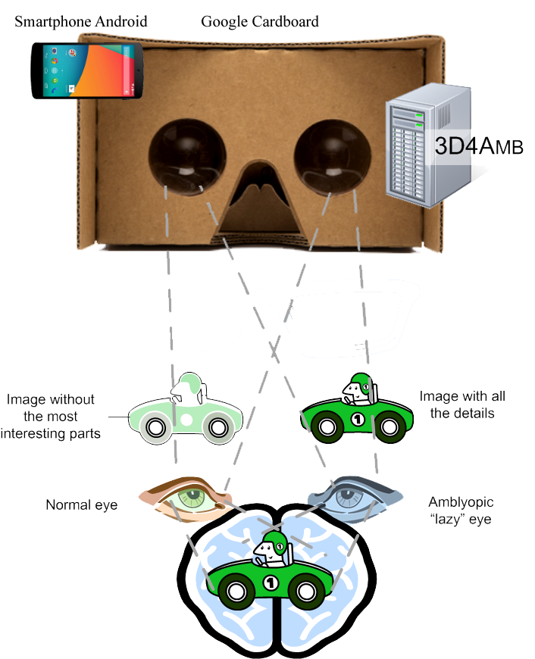
L’ IDEA DI 3D4Amb
Fabio Terzi, Matteo Zambelli

Slide 8
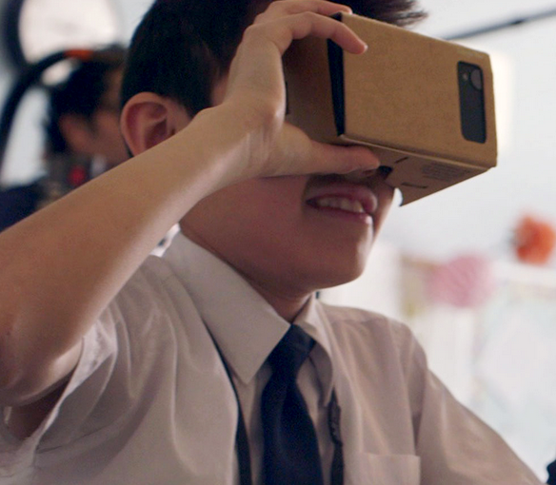
L’ IDEA DI 3D4Amb – Google Cardboard
Google cardboard è una piattaforma per la realtà virtuale sviluppata da Google, è formato da un cartone ripiegabile e due lenti, l'utente deve semplicemente inserire lo smartphone ⇨ consente una visione stereoscopica
non consente un' esperienza immersiva come Oculus rift, il quale necessita però di un PC collegato
VANTAGGIO: economico
Fabio Terzi, Matteo Zambelli

Slide 9
CAR RACING CARDBOARD – Il principio
Sfruttare le potenzialità del Google Cardboard per correggere il disturbo dovuto all'ambliopia
L’occlusione non affronta la stimolazione diretta dell’ occhio con il deficit visivo
Si è quindi pensato di realizzare un gioco interattivo che punti alla cura dell'occhio ambliope in modo più coinvolgente
Grazie quindi all'accessibilità dei Google Cardboard, all' evoluzione del mondo Android ed all'intrattenimento volontario ed intrinsecamente motivato dato dal gioco, è stato possibile creare un metodo di cura innovativo.
Fabio Terzi, Matteo Zambelli

Slide 10
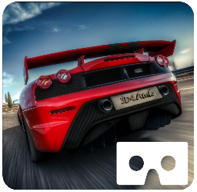
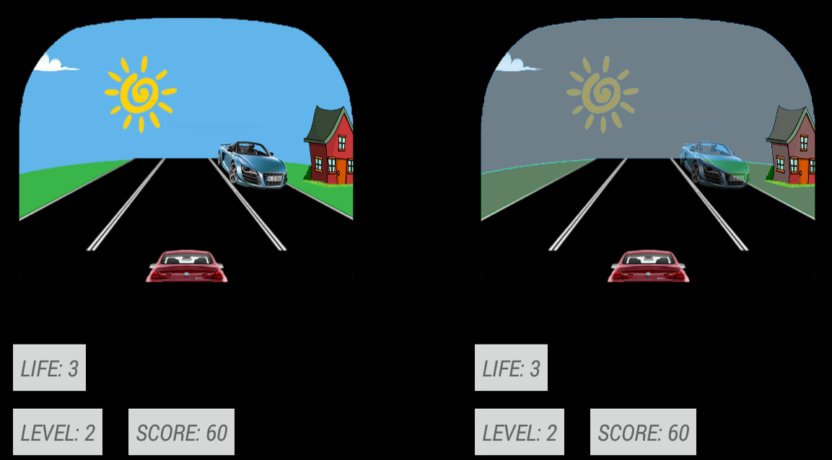
CAR RACING CARDBOARD – Il gioco
Obiettivo: ottenere il maggior punteggio possibile
L’utente manovra un veicolo attraverso tre corsie
Ogni volta che evita un ostacolo il suo punteggio aumenta
Ogni giocatore ha 3 vite
Ad ogni livello superato (corrispondente ad un numero di ostacoli evitati) la difficoltà aumenta
Fabio Terzi, Matteo Zambelli

Slide 11
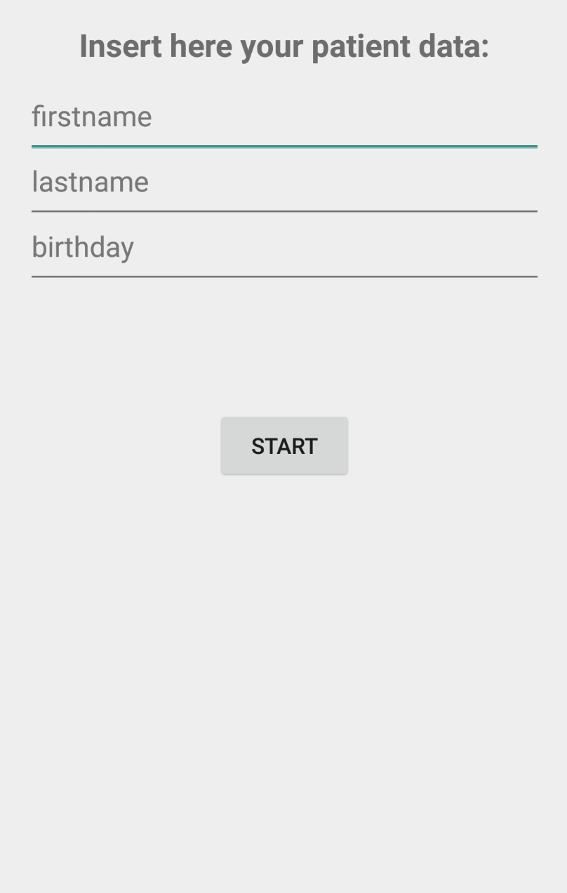
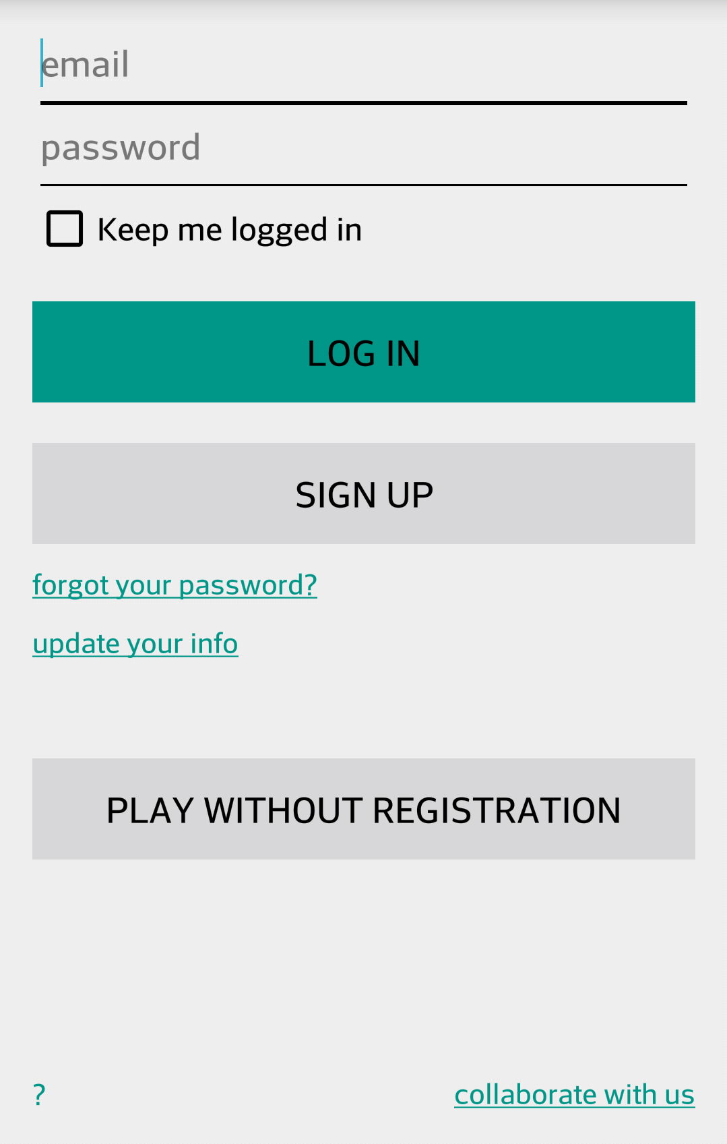
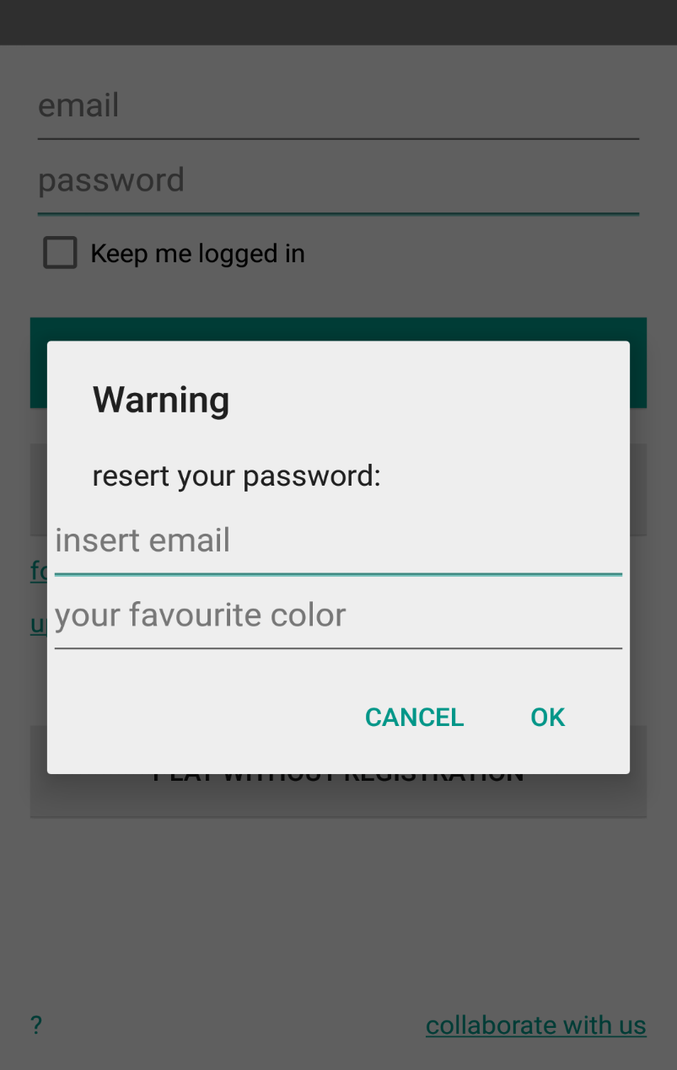
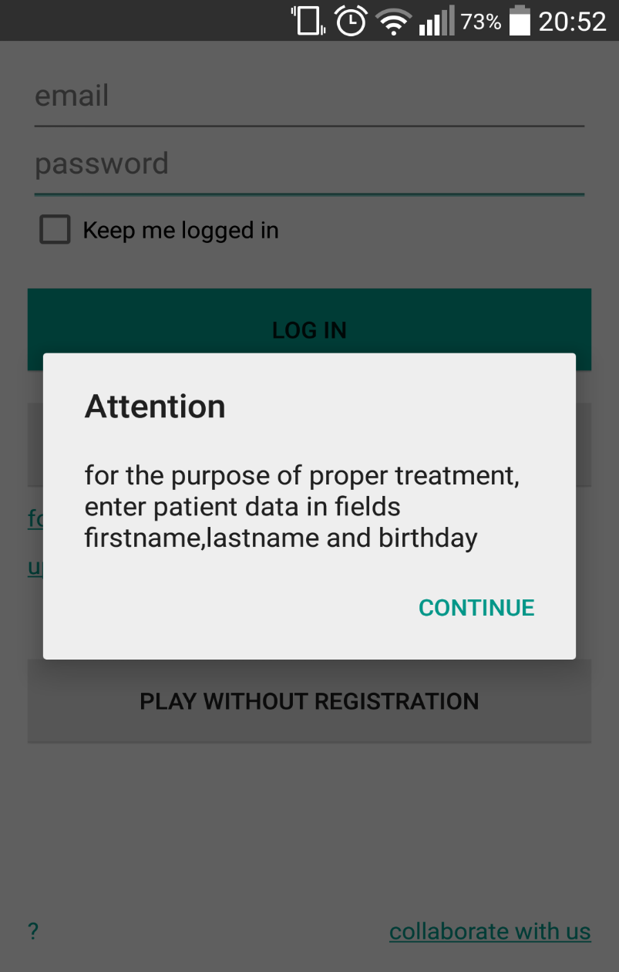
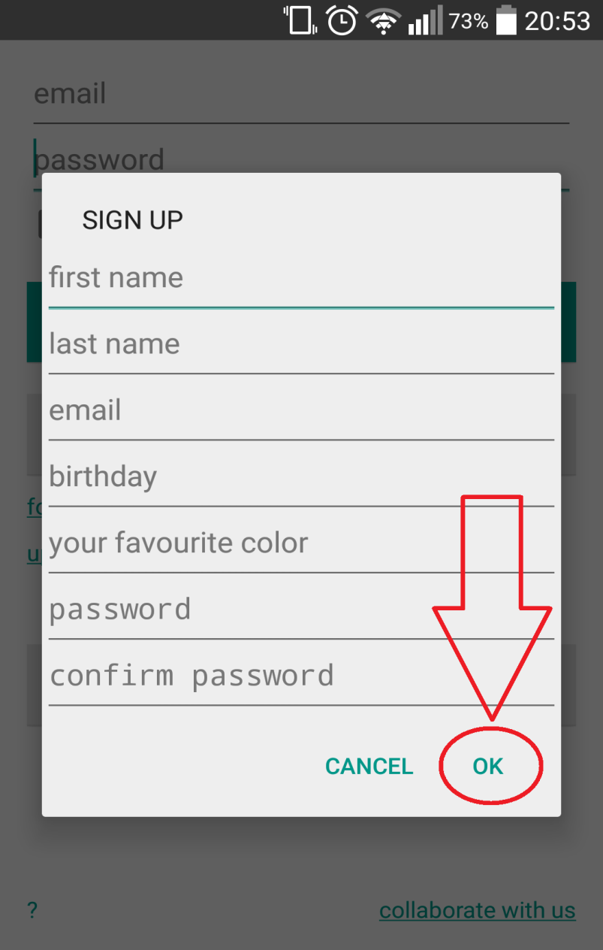
CAR RACING CARDBOARD – guida
Fabio Terzi, Matteo Zambelli

Slide 12
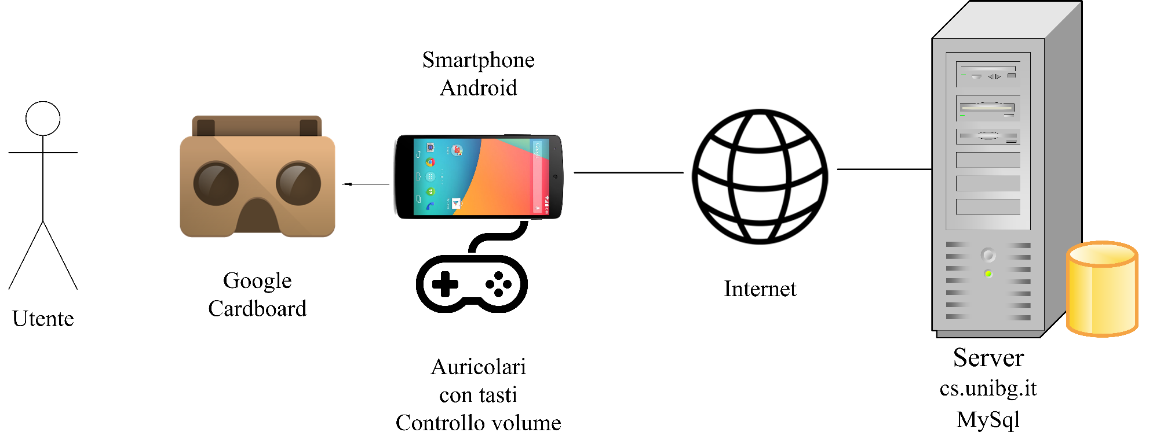
ARCHITETTURA DI SISTEMA
Fabio Terzi, Matteo Zambelli

Slide 13
ALGORITMI – dialogo client/server
Chiamate post?
Fabio Terzi, Matteo Zambelli

Slide 14
ALGORITMI – gamethread
Componente principale dell’applicazione
runOnUIThread(): periodicamente (con un intervallo che varia a seconda del livello di gioco) vengono richiamate le animazioni dei nemici e del paesaggio
Gestione delle animazioni tramite la classe Animation
La gestione del panorama è fatta in un asynctask poiché il panorama ha un ciclo di vita differente dal resto del gioco, inoltre è stata fatta questa scelta per non gravare sull’interfaccia utente
Fabio Terzi, Matteo Zambelli

Slide 15



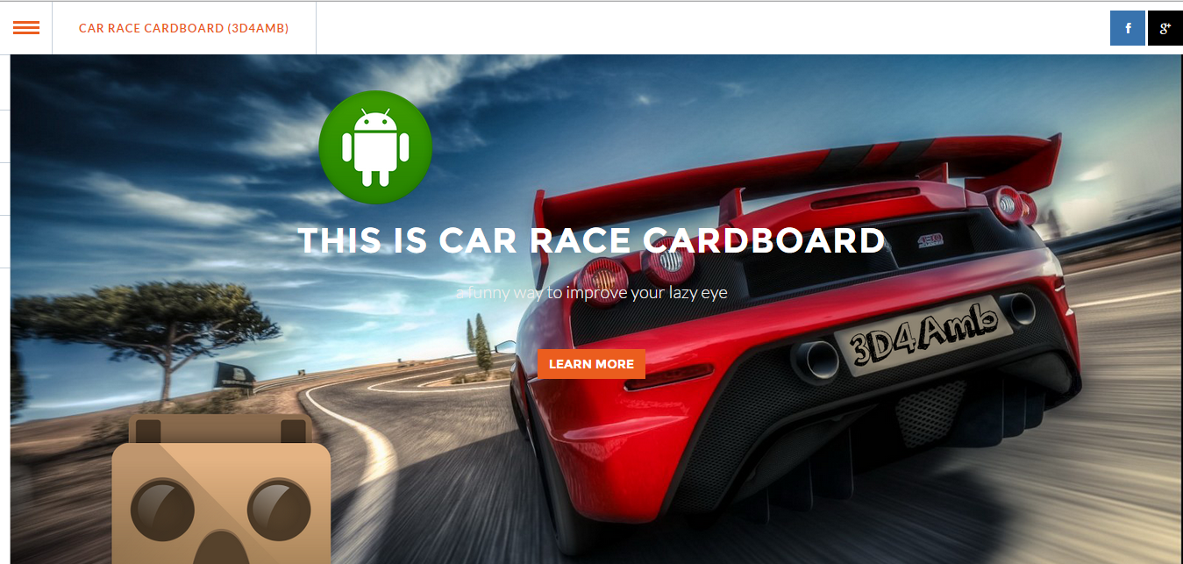
SOCIAL MEDIA
http://3d4amb.unibg.it/3dcar/cardboard%20site/
3D4Amb
3D4Amb Unibg
Fabio Terzi, Matteo Zambelli

Slide 16

CONCLUSIONI (1)
Possibilità di migliorare divertendosi, senza bisogno di una spesa eccessiva
Penalizzazione proporzionata alle abilità del giocatore
La terapia proposta da 3D4Amb punta ad eliminare i rischi della terapia occlusiva
Applicazione certificata su Google Play Store:
Le certificazioni ed il numero di download, sono un indice di gradimento dell'applicazione da parte delle persone interessate.
Fabio Terzi, Matteo Zambelli

Slide 17
CONCLUSIONI (2)
Statistiche: ad oggi (8 Settembre 2015) i download dell'applicazione sono prossimi alle 2000 unità, per un totale di installazioni correnti su circa 500 dispositivi ed un rate di gradimento di 3,8/5.
Pubblicazione scientifica: A low-cost virtual reality game for amblyopia rehabilitation
La pubblicazione è stata sottoposta alla valutazione della commissione della conferenza REHAB 2015 , ed è stata accettata:
Fabio Terzi, Matteo Zambelli

Slide 18
CONCLUSIONI (3) – Sviluppi futuri
Sviluppo di una famiglia di videogiochi mobile per il trattamento dell'ambliopia
Collaborazione attiva con i centri di ipovisione
Attuare i feedback provenienti dalla conferenza REHAB 2015, dove verrà presentata questa applicazione (1-2 Ottobre 2015)
Fabio Terzi, Matteo Zambelli

